Slide 1
新约概论(五）
使徒行传

Slide 2
圣经分类合参
旧约（卅九卷）
历史 训诲 预言
摩西的 其他的 智慧书 大先知 小先知
新约（廿七卷）
历史 训诲 (书信) 预言
福音 教会 保罗的 其他的

Slide 3
使徒行传特征
(1)本书为基督教首本 宣道史手册，可称为犹太宣道史。
(2)主角有二，即耶路撒冷教会与安提阿教会，或彼得
与保罗。
(3)载有最多讲道记录之书卷。
(4)圣灵的工作特别明显，故亦称为 圣灵行传 。
(5)道，教会，使徒，信，受洗，圣灵，外邦
等为书内钥字，显出故事之气氛。
(6)为新约中之过渡时期的书卷。

Slide 4
在耶路撒冷之见证 | 教会之开始 | 1~2 | 犹太时期 | 教会建立 | 彼 得 行 传
 | 教会之见证 | 3~5
 | 教会之逼害 | 6~7
在犹太与撒玛利亚之见证 | 教会转向 外邦人 | 8~9上 | . 过渡时期 | . 教会分散
 | 教会欢纳 外邦人 | 9下~12
. 在地极之见证 | 教会之布道 | 13~21上 | . 外邦时期 | . 教会布道 | 保罗行传
 | 教会之西迁 | 21下~28

Slide 5
. 在耶路撒冷的见证 | 教会之开始 | 圣灵之应许 | 1:1~11
 |  | 圣灵之等候 | 1:12~26
 |  | 圣灵之降临 | 2:1~41
 | . 教会的见证 | 第一次见证 | 2:42~3:26
 |  | 第一次受逼 | 4:1~31
 |  | 第一次死亡 | 4:32~5:16
 |  | 第一次全体见证 | 5:17~42
 | 教会的逼害 | 司提反的身份 | 6:1~7
 |  | 司提反之殉道 | 6:8~7:60

Slide 6
在犹太与撒玛利亚之见证 | . 教会转向 外邦人 | 外邦地区归主 | 8:1~40
 |  | 外邦使者之预备 | 9:1~30
 | 教会欢纳 外邦人 | 彼得的行传 | 9:31~11:18
 |  | 其他门徒的行传 | 11:19~30
 |  | 彼得行传 | 12:1~25

Slide 7
. 在地极的见证 | 教会之布道 保罗为教士 | 第一次旅行布道 | 13~14
 |  | 第一次教会大会 | 15:1~35
 |  | 第二次旅行布道 | 15:36~18:22
 |  | 第三次旅行布道 | 18:23~21:17
 | 教会之西迁 保罗为囚犯 | 保罗被捉拿 | 21:18~24:27
 |  | 保罗提上诉 | 25:1~26:32
 |  | 保罗赴罗马 | 27~28

Slide 8
主耶穌十二使徒的結局
彼得在羅馬被倒釘十字架殉道。
安得烈被釘「X」形十字架殉道。
雅各被希律王用刀殺死殉道。
約翰在以弗所終老。
巴多羅買被斬首殉道。
多馬被矛刺死殉道。
馬太結局不詳。
亞勒腓的兒子雅各，結局不詳。
稱為猶大的達太去波斯傳道，並在那裡殉道。
奮銳黨的西門去了波斯傳道，並在那裡殉道。
加略人猶大在出賣主後吊死自己。

Slide 9
彼得生平
彼得的原名是西門巴約拿(太16:17)意思是約拿的兒子西門。(約稱彼得為約翰的兒子西門)主耶穌給他起名叫彼得，就是石頭的意思;「彼得」是希臘語,與當時的亞蘭語「磯法」同義。
在加利利海邊的伯賽大長大,和弟弟安得烈都是漁夫。后居迦百農。
彼得為人心直口快,熱情易衝動,主在客西馬尼園禱告時,他跟眾門徒一起沉睡;等到兵丁來了,他又魯莽地拿起刀來,將大祭司的僕人的右耳削掉。待主復活了,他還帶頭回去打魚。
五旬節聖靈降臨後,彼得就如脫胎換骨,他向群眾講道使三千人信主。是初期教會的領袖,使徒中行第一個神蹟,他奉主的名叫死人復活,跛子行走,甚至他的手帕,影子都可以醫病。他又放膽在公會前發言,為主作見證,勇敢地面對逼迫和苦難。倒釘十字架殉道。

Slide 10
保罗生平
腓3:5我第八天受割礼、我是以色列族、便雅悯支派的人、是希伯来人所生的希伯来人．就律法说、我是法利赛人．3:6 就热心说、我是逼迫教会的．就律法上的义说、我是无可指摘的。
徒22:3保罗说、我原是犹太人、生在基利家的大数、长在这城里、在迦玛列门下、按着我们祖宗严紧的律法受教、热心事奉 神、像你们众人今日一样。
.
1.是以色列族, 便雅悯支派的人, 是希伯来人, 是犹太人。
2.生在基利家的大数(生为罗马人), 长在这城里(耶路撒冷)。
3.在迦玛列门下受教,热心事奉 神,是法利赛人。

Slide 11
彼得與保羅生平年表
時間 | 彼得生平事蹟 | 保羅生平事蹟 | 備註
1 | 生於加利利的伯賽大 |  | 約1:44
5 |  | 生於基利家的省大數 具羅馬公民身份 | 徒7:58
18 |  | 迦瑪列門下受教,於耶路撒冷成為法利賽人,成為拉比 | 徒22:3,26:5;腓3:5
26秋 | 初識耶穌; 看祂首行神蹟 |  | 約 1:19-30;2:1-11
27-28 | 首度隨主上耶路撒冷看主潔淨聖殿; 撒瑪利亞婦人歸主;蒙耶穌呼召,成為門徒,岳母蒙主醫治;蒙主設立為使徒; 平靜風和海 |  | 約 2-4;太 4:18-25,8:14-17; 23-27
29 | 施洗約翰被殺;耶穌行五餅二魚神蹟;海面行走;該撒利亞腓立比認耶穌是永生神的兒子;耶穌登山變像;納聖殿丁稅;看祂叫拉撒路復活 |  | 太 14:1-33;16:13-20; 17:1-13;24-27;約11:38-44

Slide 12
彼得與保羅生平年表
時間 | 彼得生平事蹟 | 保羅生平事蹟 | 備註
30 | 耶穌被釘十字架,見證主復活 |  | 太26-28;約12-21
30-35 | 五旬節聖靈降臨;耶路撒冷教會成立,經歷公會的逼迫,教會紀律的處理;設立七位執事管理飯食問題 |  | 徒1-6
35 | 司提反殉道,教會分散 | 目睹司提反殉道；拿著大祭司所發文書迫害基督徒 | 徒7-8:1 腓3:6;徒22:4-5
35 | 保羅於近大馬色遇見復活主,悔改,受洗,領受異象 |  | 徒9:1-19
35-38 | 腓利傳道與撒瑪利亞直到該撒利亞; | 保羅在亞拉伯曠野三年,得神啟示 | 徒8:1-40
38 | 信主後首次上耶路撒冷,巴拿巴引見眾使徒,受命作外邦人的使徒，與希化猶人辯論幾乎被殺,回大數 |  | 徒9:26-29; 22:17-21

Slide 13
彼得與保羅生平年表
時間 | 彼得生平事蹟 | 保羅生平事蹟 | 備註
38-43 | 彼得來到呂大、約帕一帶傳道;哥尼流事件 | 在敘利亞,基利家事奉 | 徒9:32-11
43 | 接受巴拿巴的邀請到敘利亞的安提阿教會參與事奉 |  | 徒11:19-26
44 | 彼得、雅各被囚;彼得自監牢獲救,雅各被殺;希律被蟲咬死 | 信主後第二次上耶路撒冷,保羅與巴拿巴帶著捐項去,因先知亞迦布預言飢荒 | 徒12:1-24 徒11:27-30
46-48 |  | 第一次宣教与巴拿巴同行 | 徒13:2-14:28
49 | 召開耶路撒冷使徒大會 | 第三次上耶路撒冷,討論外邦人守律法的問題与割禮 | 徒15:1-29
50-52 | 迦流上任亞該亞省方伯 | 第二次宣教旅程 | 徒15:36-18:22

Slide 14
彼得與保羅生平年表
時間 | 彼得生平事蹟 | 保羅生平事蹟 | 備註
53-57 |  | 第三次宣教旅程,鞏固眾教會53-55 在以弗所事奉三年 | 徒18:23-21:16
57-59 | 保羅被捕,受審;在巡撫腓力斯前分訴;被囚於該撒利亞獄中;在巡撫腓斯都前分訴;在亞基帕王前分訴 |  | 徒23:23-26:32
59-60 |  | 經海路往羅馬去 | 徒27:1-28:16
60-62 |  | 第一次在羅馬獄中被囚兩年 | 徒28:16-31
62-67 | 完成《彼得前後書》 | 探訪各教會,留提摩太於以弗所,提多於克里特
67 | 被倒釘十字架,為主殉道 | 第二次被囚於羅馬獄中,審判,斬首殉道 | 提後4:6-8

Slide 15
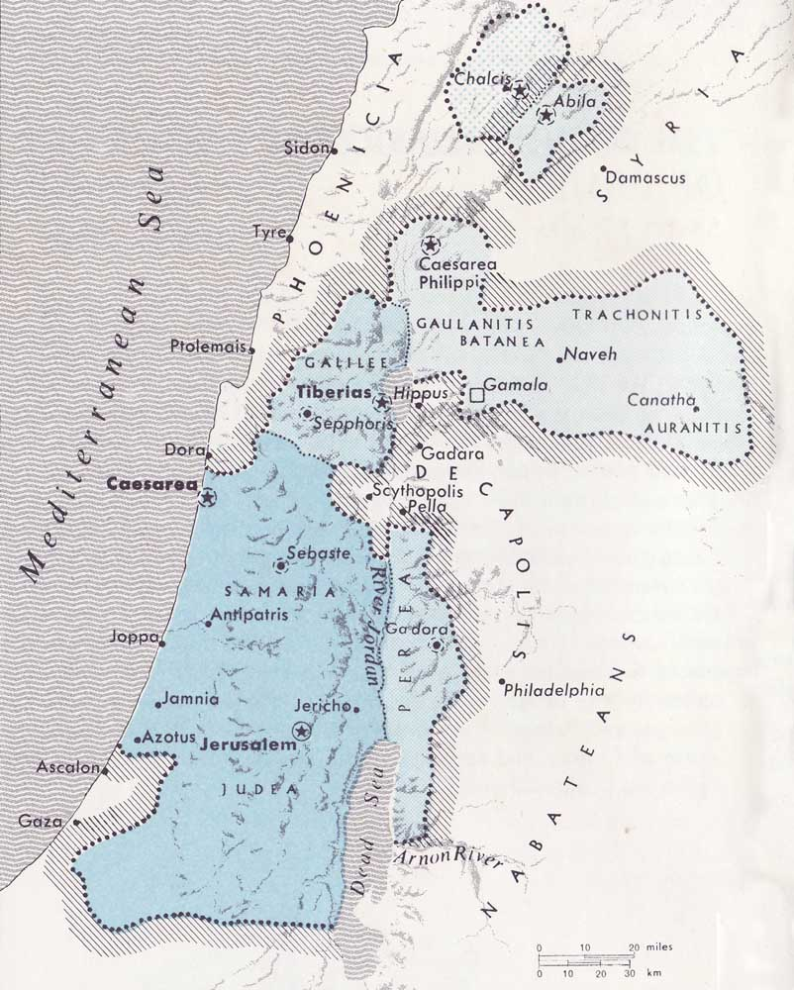
希律亚基帕一世
亚比利尼
大希律之孙，其父被控谋反而被大希律处死后，他在罗马长大，与加利古拉交好。
主后37年该撒提庇留死，加利古拉继位，赐给亚基帕其过世之叔叔希律腓力原来的封地(以土利亚和特拉可尼)和亚比利尼。
39年亚基帕之另一叔叔希律安提帕被废，其封地(加利利、比利亚)亦归亚基帕。
41年加利古拉被杀，革老丢继位，为酬谢亚基帕的支持，革老丢将犹太、撒玛利亚赐给亚基帕，使亚基帕的领土达到大希律时的规模。
44年亚基帕被虫所咬、气就绝了。
加
利
利
以土利亚
特拉可尼
撒玛利亚
比
利
亚
犹太

Slide 16







腓力
希律亚基帕一世
以土利亚
特拉可尼
希律安提帕
腓力斯
非斯都
加利利
比利亚
犹太
撒玛利亚
饥
荒
彼拉多
逼迫暂息
AD 30
35
40
45
50
60
70
保
罗
生
平
信
主
亚
拉
伯
大
马
色
大
数
被
提
三
层
天
安
提
阿
第
一
次
旅
行
第
二
次
旅
行
第
三
次
旅
行
被
囚
受
审
第
四
次
旅
行
罗
马
获
释
殉
道
圣
殿
被
毁
罗
马
皇
帝
提庇留
加利古拉
革老丢
尼禄
维斯帕先

Slide 17
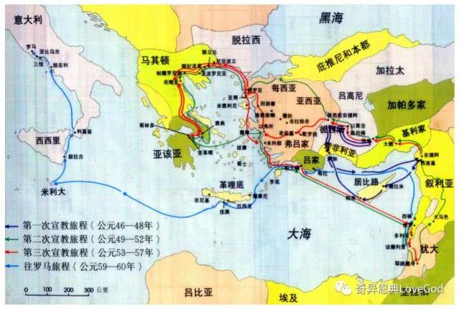

Slide 18
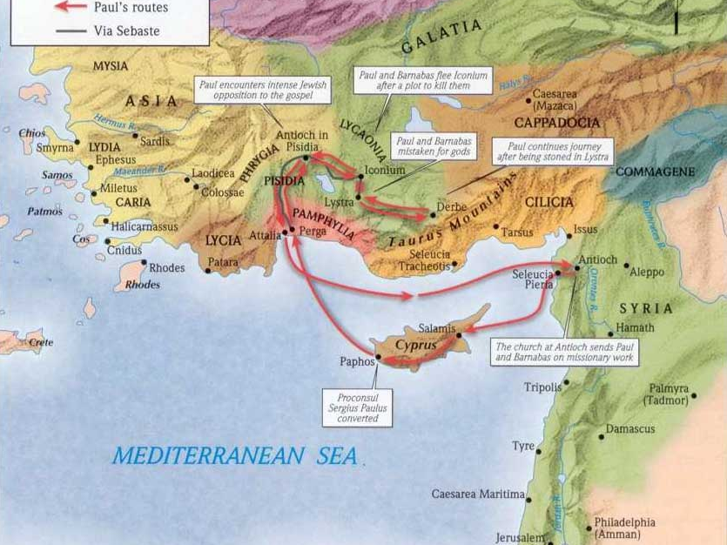
第一次旅行布道（徒13:1~14:28）
安提阿 西流基 塞浦路斯 撒拉米 帕弗
旁非利亚的别加 彼西底的安提阿 以哥念 吕高尼的路斯得 特庇
路斯得 以哥念 安提阿。

Slide 19
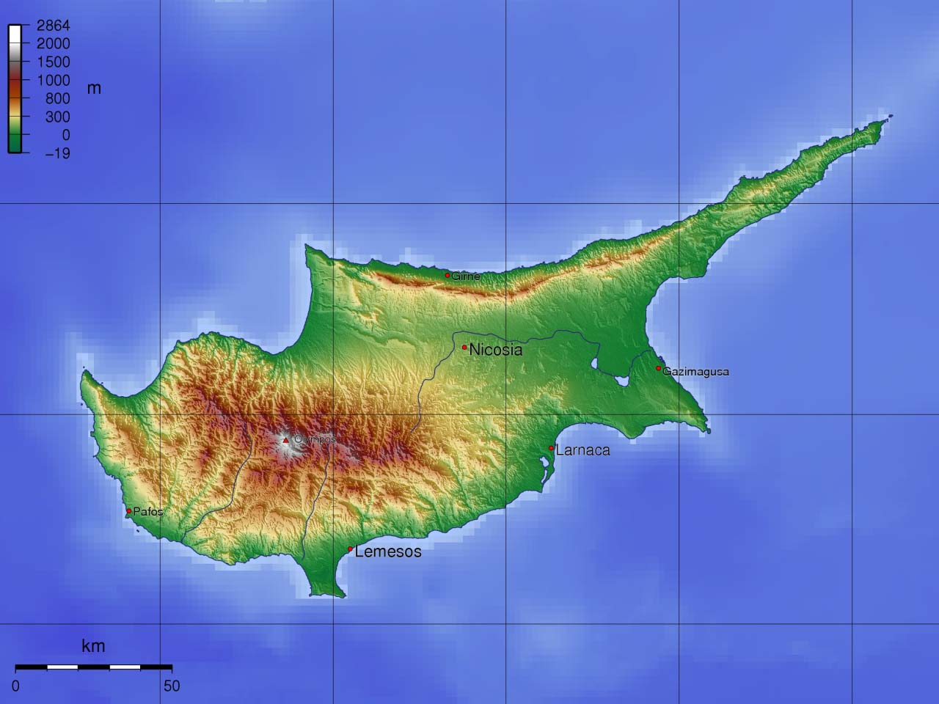
撒拉米
帕弗
经过全岛，直到帕弗。(徒13:6)

Slide 20
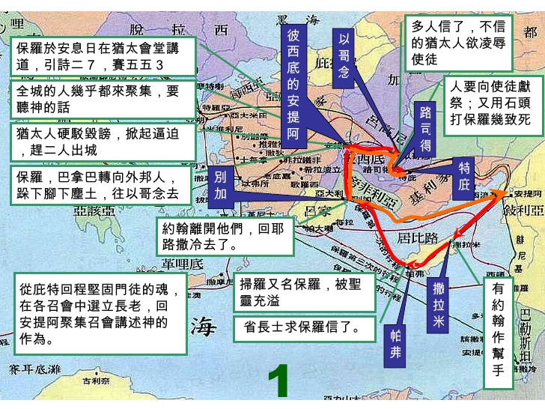
二人经过彼西底，来到旁非利亚。在别加讲了道，就下亚大利去，从那里坐船，往安提阿去。(徒14:24-26)

Slide 21
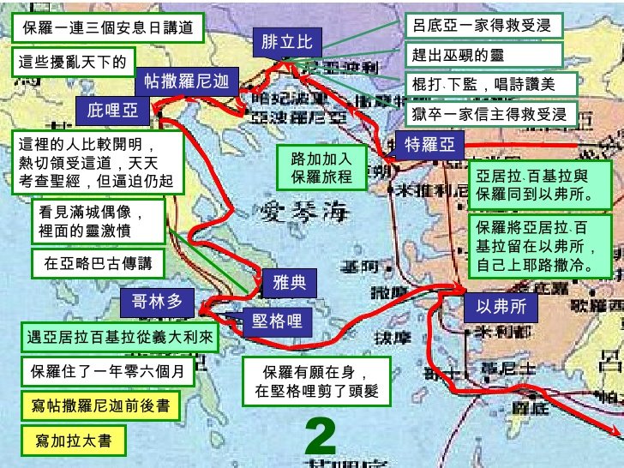
第二次旅行布道(徒15:36—18:22)
安提阿 叙利亚、基利家 特庇 路斯得
经过弗吕家、加拉太 越过每西亚 特罗亚 腓立比 帖撒罗尼加 庇哩亚 雅典
哥林多 叙哩亚 坚革哩 以弗所 耶路撒冷
安提阿。

Slide 22
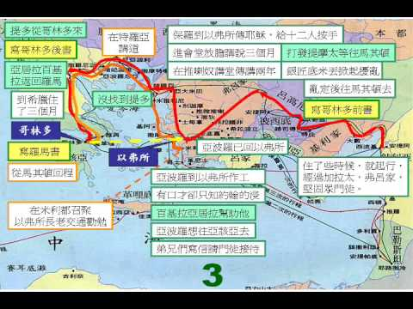
第三次旅行布道(徒18:23—21:17)
安提阿 经过加拉太、弗吕家 以弗所 马其顿 希腊 腓立比 特罗亚 米利都 哥士 罗底 帕大拉 推罗 多利买 该撒利亚 耶路撒冷。

Slide 23
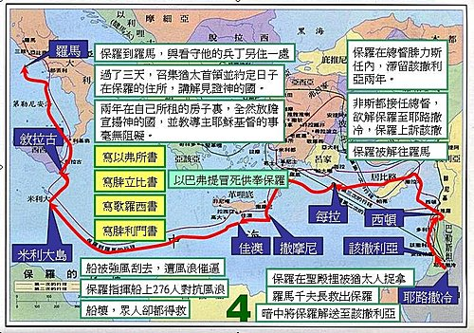

Slide 24
